Slide 1

Resultados segunda encuesta de satisfacción realizada a usuarios del canal telefónico
Encuesta realizada del 2 al 10 de diciembre de 2019
Respondida por 1.686 víctimas
Efectividad 100 %
Contactabilidad 100 %

Slide 2
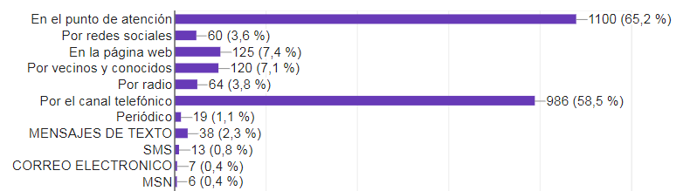
¿A través de qué medio obtiene información de la Unidad?
En esta oportunidad, el porcentaje de víctimas que obtiene información en el punto de atención pasó de 40,65% (primera encuesta 2019) a 65,2%.
Y las consultas por el canal telefónico se incrementaron de 49,3% a 58,5% .

Slide 3
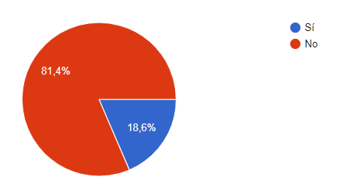
¿Conoce Unidad en Línea y los trámites que puede realizar en el aplicativo de la página web de la entidad?
En estos 6 meses se incrementó en 3,1% el conocimiento de los trámites que se pueden hacer por Unidad en Línea, respecto de la encuesta anterior

Slide 4
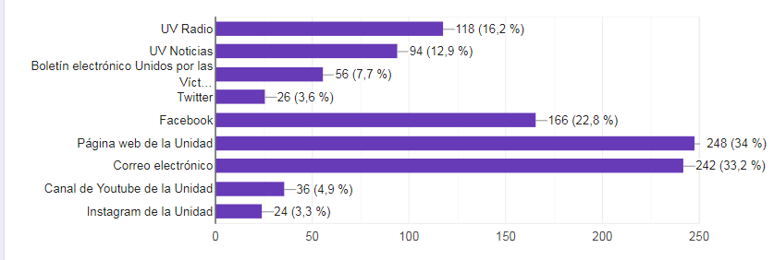
De los siguientes canales de comunicación que tiene la Unidad, ¿cuál conoce?
En esta oportunidad, el conocimiento de los productos y canales de comunicación de la Unidad aumentó. La página web lidera con 34%, el correo electrónico tiene un 33,2% de conocimiento, Facebook, 22,8%; UVRadio, 16,2% y Vnoticias 12,9%.
En la encuesta anterior la medición fue:
Pág. Web: 8,1%
Facebook: 5,9%
Correo electrónico: 8,8%
Vnoticias: 2,8
UVRadio: 2,5%

Slide 5
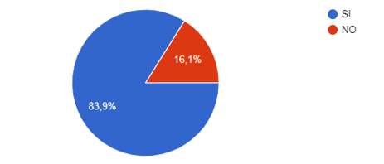
¿Está satisfecho con la información que se suministra en nuestros medios de comunicación?
El nivel de satisfacción sigue estando por encima del 80%. En esta oportunidad bajó 3,5% respecto a la primera encuesta del 2019, cuando fue de 87%

Slide 6
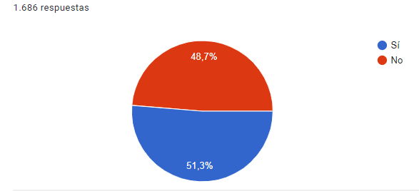
Le gustaría recibir información de la Unidad por correo electrónico
Aumentó en 12,8 la intención de recibir por correo electrónico información de la Unidad, comparado con la primera encuesa del 2019.

Slide 7
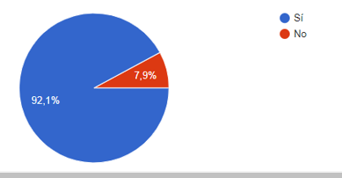
Sabe usted que los trámites de la Unidad son gratuitos
Aumentó en 4,9% el conocimiento de la gratuidad de los trámites, respecto a la primera encuesta del 2019

Slide 8
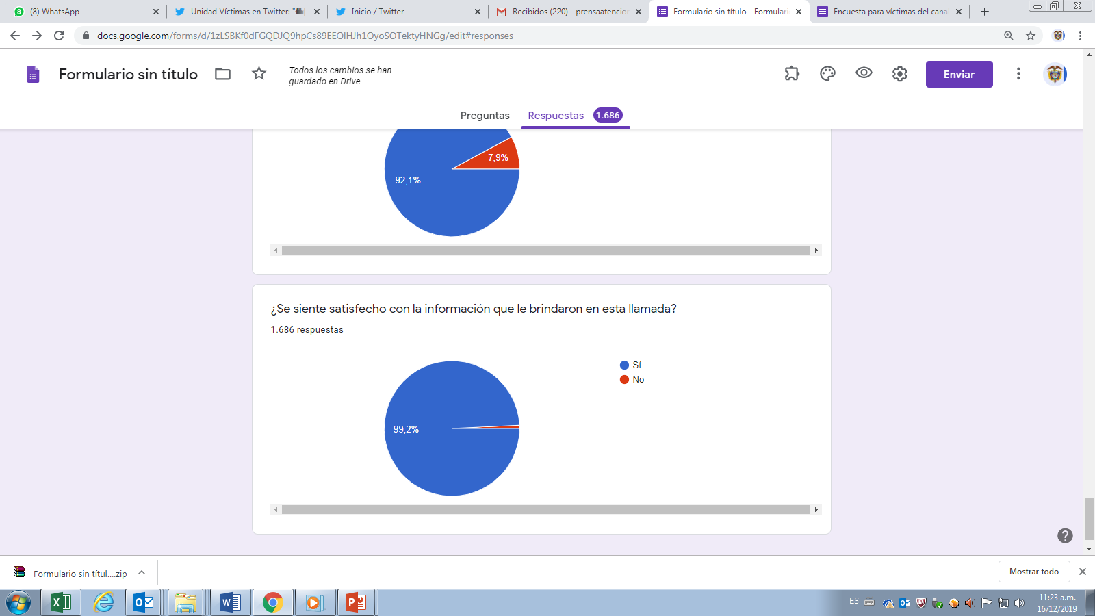
Se siente satisfecho con la información que le brindaron en esta llamada
El nivel de satisfacción con la información que se brindó en la llamada es del 99,2%. Se mantiene igual a la de la encuesta anterior

Slide 9
Estrategia de divulgación
La estrategia de divulgar los programas funcionó, razón por la cual debemos continuar.
Proponemos enviar mensajes de textos promocionando los programas y el boletín.
Vamos a desarrollar piezas audiovisuales con los líderes de la nueva Mesa de Participación, invitando a ver nuestros programas.
Se requiere un desarrollo que nos permita medir la efectividad de los boletines electrónicos, nivel de lectura, aceptación de correos, etc, para que el indicador no sea solamente el número de boletines enviados.
Para 2020 proponemos hacer ajustes y nuevas preguntas en la encuesta.

